Slide 1
NettiSaapas
Vapaaehtoisten koulutusmateriaali
(päivitetty 11/2022)

Slide 2
Perusteet ja taustaa
Saapas on Kirkon erityisnuorisotyön etsivän työn rekisteröity tavaramerkki, toiminta alkoi 1972.
Perustana kirkon diakoninen perustehtävä.
Lasten ja nuorten keskus ry koordinoi ja kehittää Saapas-toimintaa.
Nuorisolain mukaisesti alle 30 vuotiaisiin kohdistuvaa, etsivän työn menetelmin toteutettua auttamis- ja sielunhoitotyötä.
Saappaan toiminnassa noudatetaan Lastensuojelulain velvoitteita

Slide 3
Perusteet ja taustaa
Paikallisesta toiminnasta vastaa ja sitä ohjaa seurakunnan nimeämä työntekijä tai vapaaehtoinen. Toimintaa toteuttavat tehtävään koulutetut pääsääntöisesti täysi-ikäiset vapaaehtoiset.
Toiminta perustuu jokamiehen oikeuksiin ja kansalaisvelvollisuuksiin. Ryhmä toimii luottamuksellisuuden ja avoimuuden periaatteilla.
Päivystystehtävää suorittaessaan vapaaehtoinen on tässä tehtävässä saamiensa tietojen osalta vaitiolovelvollinen.

Slide 4
Perusteet ja taustaa
NettiSaapas kehitettiin 2010 RAY:n määrärahalla. Työryhmässä oli erityisnuorisotyöntekijöitä ja verkko-osaajia
  haluttiin kehittää toimintaa, joka on luonteeltaan pysyvää seurakuntien etsivää erityisnuorisotyötä
  olemassa oleviin tukirakenteisiin ja verkkoihin
  verkostoituminen alusta alkaen (verkkotoimijat)
  haluttiin tehdä jotain, mitä muut eivät vielä tehneet, vahvalla etsivän työn otteella

Slide 5
Perusteet ja taustaa
NettiSaapas on uraauurtava toimija verkossa tapahtuvassa etsivässä nuorisotyössä.
Etsivää nuorisotyötä verkossa NettiSaappaan toimintamallilla voivat tehdä seurakunnat tai kunnat yhteistyössä seurakuntien kanssa.
NettiSaappaassa kuljetaan verkossa samalla lailla kuin kadulla etsimässä nuoria

Slide 6
Perusteet ja taustaa
NettiSaapas toimii
  YouTube
  Instagram
  TikTok
  Tukinet.net foorumi
  SaapasChat
  Frendie
Koko ajan kartoitetaan missä syytä olla

Slide 7
Auttajina verkossa

Slide 8
Auttajina verkossa
Laki ja netti
Netti ei ole lakien ulkopuolella, vaan voimassa olevat lait koskevat myös nettiä.
Viestinnän ja netin vapauteen liittyy aina myös vastuu.
  Esimerkiksi www-sivun tekijä on aina itse vastuussa sivunsa sisällöstä.
Verkossa olevat sivut näkyvät kaikille maailman nettikäyttäjille.
  Älä laita sivulle herjaavaa tai loukkaavaa aineistoa tai mitään muutakaan sellaista, jota et muussa yhteydessä olisi valmis esittämään.

Slide 9
Auttajina verkossa: Netiketti
  Netiketti tarkoittaa hyvää käyttäytymistapaa netissä, netin etikettiä.
  Hyvien käytöstapojen ei tulisi poiketa normaalista kasvokkain tapahtuvasta kanssakäymisestä, vaikka ympäristönä onkin netti.
  Maltin säilyttäminen on tärkeää, sillä kerran nettiin kirjoitetut asiat saattavat säilyä siellä pysyvästi.
  Omaa osallistumistaan nettikeskusteluissa voi arvioida kolmella helpolla kysymyksellä:
    Onko tekstini totta?
    Onko tekstini asiallista?
    Onko tekstini välttämätöntä?
    Mikäli vastaus on kyllä, on todennäköistä, että ihmiset ymmärtävät viestin oikein. Jos vastaus on ei, on teksti saattanut lipsahtaa trollauksen eli nettihäirinnän puolelle.

Slide 10
Auttajina verkossa
Verkkonuorisotyö = vuorovaikutusta, kohtaamista, läsnäoloa.
NettiSaapas ei ole yllyttämässä keskustelijoita tai aiheita
Lähtökohtana:
  Olemme läsnä – seurataan keskustelua, tartutaan, kysytään ja vastataan kun kysytään.
  Emme provosoidu tai käännä selkää
  Olemme tukena ja informatiivisena apuna
Prosessissa on tärkeää, että tunnistaa itsessä syntyvät reaktiot, tunteet ja pystyy elämään sen kanssa omassa roolissa verkossa.

Slide 11
Auttajina verkossa
Emotionaalinen tuki
  pyrimme löytämään tukea kaipaavan aidot tunteet.
  Osoitamme eri tavoin huolenpitoamme sekä hyväksyntäämme toista kohtaan.
Informatiivinen tuki
  perustuu lähinnä neuvomiseen ja tiedon jakamiseen
  tukeminen on hyvin järkiperäistä.
Verkkoauttamisessa tarvitaan näitä molempia.

Slide 12
Kohtaaminen verkossa

Slide 13
Kohtaaminen verkossa
Fyysisen kontaktin puuttuminen haastaa kommunikaatiota, esim. sarkasmi.
  Miten kirjoittaisit asioita, jos ei voisi käyttää emojia/hymiötä?
  Tunteista muodostuu voimakkaampia koska ne elävät vain ihmisen päässä, niitä ei jaeta toisten kanssa. Viestin lukemisen hetkellä jokainen on erilaisessa tilanteessa.
On vaikutelma siitä että kaikki tapahtuu tässä ja nyt, mutta verkossa aikaa voi manipuloida monin tavoin esim. ajastamalla ja muokkaamalla viestejä.

Slide 14
Kohtaaminen verkossa
Chat:
  reaaliaikaisuus, ei voi loputtomasti harkita, vastaus ja reaktio tulevat nopeasti.
  anonymiteetti vahvempi – kahdenkeskisessä chatissa voi avautua paljonkin.
  kahdenkeskistä(-kin).
Keskustelupalsta:
  aikaa miettiä ja hioa, vastauksen saaminen voi kestää, teksti säilyy.
  kirjautuneesta käyttäjästä voi tulla ”tunnettu”.
  Julkista
  Vastaus voi auttaa monia muitakin

Slide 15
Kohtaaminen verkossa
1+9+90
  yksi kirjoittaa, yhdeksän reagoi, loput lukevat, mutta eivät reagoi.
  Verkossa kirjoittaminen vaikuttaa kaikkiin, jotka kirjoitus tavoittaa.
Verkko tekee kärsimättömäksi, nyt ja heti, malttamattomuus.
Nopea tahti esimerkiksi chatissa, vain hetken mahdollisuus vastata, reagoida, ottaa kontaktia.
Ei pidä varoa liikaa kirjoitusvirheitä, omaa osaamistaan.
Aito empaattisuus ja läsnäolo välittyvät myös verkossa. Saa paljon anteeksikin ja voi ottaa opikseen.
Tulee olla armollinen itselleen ja virheilleen.

Slide 16
Verkkoilmaisu

Slide 17
Verkkoilmaisu
Verkko haastaa kielen:
  kuvista ja tunteista tulee yhtä tärkeitä kommunikaation välineitä.
  Kulttuurimme on pitkään ollut sidottua kieleen ja tekstiin, verkkotodellisuus haastaa sen rajusti.
Ihmiset ovat erilaisia verkossa ja ”live-elämässä”, ero käytöksessä on joskus hyvinkin voimakas
  jokainen verkkopersoonakin on kuitenkin ihminen: ajatteleva ja tunteva
  verkkomaailma ei ole mitään fantasiamaailmaa tai tekotodellisuutta
  harva tietoisesti feikkaa

Slide 18
Verkkoilmaisu
Positiivista:
  olemme paljon avoimempia, asioiden jakaminen on luontevaa
  verkkoauttaminen ja NettiSaapas – mahdollisuus saada ihminen hyvinkin herkästi ja helposti kertomaan kipeitä tuntoja
  käydään suoraan asiaan
    helppo luoda sosiaalisia suhteita
  myös tukijan suhde tuettavaan
    olemme hövelimpiä ja ”jalompia”
    halu vertaistukemiseen voi syntyä aika nopeastikin
    emme ole yksin keskustelupalstalla, hyvä synnyttää hyvää
Negatiivista:
  anonymiteetti lisääntyy ja houkuttaa jopa rikoksiin
  kärsimättömyys lisääntyy: odotetaan reaktiota heti
    haastaa tukijaa; aina se hyvä mitä tarjoamme ei saavuta kohdettaan koska vastaanottaja on niin malttamaton
  verkkoilmaisusta on tullut hyvin tunnepitoista ja kirjoittaessa on helpompi olla ilkeä

Slide 19
Verkkoilmaisu
Kommunikoidessamme verkossa alamme väistämättä luomaan mielikuvia toisesta ihmisestä.
Kuvitelmamme ovat minäkeskeistä projisointia; me ”luomme” toisen ihmisen.
  Sama tapahtuu kun luemme kirjaa, mutta verkossa on se ero, että luomme mielikuvia ihan oikeasta ihmisestä. Eikä se toinen ihminen ole vastuussa siitä, mitä kaikkea me häneen projisoimme.

Slide 20
Verkkoilmaisu
Hahmotamme verkkoviestintää kasvokkain tapahtuvan viestinnän lainalaisuuksista käsin.
  On hyvä miettiä, onko tämä tarpeen.
  Pitäisikö meidän kyetä entistä enemmän ymmärtämään verkon todellisuutta ja lainalaisuuksia niin, että osaisimme pohtia kommunikaatiota verkon omista lähtökohdista käsin? Millaisia erilaisia vaihtoehtoisia tapoja verkkovälitteisessä viestinnässä on?

Slide 21
Päivystäminen
Ns. hidas päivystäminen somealustoilla

Slide 22
Päivystäminen
Tähän lisää Päivystyskerrasta kertova piirrosvideo

Slide 23





NETTISAAPPAAN PÄIVYSTYS
Vaihdetaan alustaa
Alkaa tästä:
Ohjaaja kirjautuu tarvittaviin
palveluihin ennen päivystyksen alkua
Vastaillaan, tykkäillään tilanteen mukaan
Saapaslainen aloittaa
työskentelyn alustalla
Etsitään haetaan keskusteluja hakusanoilla, joita voivat olla esim. kiusaaminen, itsetuhoisuus, ym. nuoria yleensä kiinnostavat aiheet
YouTubessa haetaan erityisesti videota teemoilla
Kannattaa myös tehdä haku nettisaapas-sanalla. Välillä tulee viestejä, joissa pyydetään nettisaappaalta apua tai neuvoja ja ne eivät löydy vanhojen keskustelujen kautta
Ensin tarkistetaan viimeisimmät NettiSaappaan keskustelut – vastaillaan, jos näyttää tarpeelliselta

Slide 24
Instagram/YouTube/TikTok päivystyskartta
Tutun nuoren tai ”julkkiksen” tili
Hakusana
Aihetunniste #
Kommentoin julkaisua
Tykkään julkaisusta
Osallistun julkaisun alla olevaan keskusteluun
Valitsen julkaisun tykkääjistä uuden tilin
Siirryn julkaisuun kommentoineen tilille
Haen uudella hakusanalla tai aihe tunnisteella
Jatkan samalla hakusanalla tai aihetunnisteella

Slide 25
Päivystäminen
YouTube

Slide 26
YouTube
Toimimme YouTubessakin Saappaan toiminta periaattein
läsnä osallistumalla keskusteluihin
tsemppaamassa turvallisena ja luotettavana tahona.
puuttumassa kiusaamiseen

Slide 27
YouTube
voimme kommentoida itse videota (heittää tsempit rohkeasta asian esille tuomisesta ja tarinan jakamisesta apuna muille, tmv.)
kommentoida videota kommentoineen kertomisiin
osallistua kommenttiketjuun/keskusteluun videossa

Slide 28
YouTube
katso/ainakin kuuntele video kokonaan, jotta ei tule kommentoitua asian vierestä
lue myös videon kommentteja: joskus varsinainen asia, johon haluamme kommentoida, löytyykin sieltä!
video voi olla ladattu vuosi sitten, mutta siinä voi olla silti aktiivista ja ajankohtaista kommentointia: video nousee esiin hauissa ja tarjoilussa, ja osallistumisemme tavoittaa enemmän nuoria kuin ei-aktiivisissa videoissa (ladattu kauan sitten/paljon aiemmin eikä aktiivista kommentointia)

Slide 29
YouTube
kun haluat katsoa, mitä aiemmissa päivystyksissä on kommentoitu katso kirjautumisen jälkeen https://www.youtube.com/feed/history/comment_history
  (eli Historia ja sieltä välilehti Kommentit)
  samasta paikasta löytyvät myös tykkäämämme videot

Slide 30
Päivystäminen
Instagram

Slide 31
Instagram
Instagram perustuu paljon tykkäämiskulttuuriin
Tykätään rohkeasti nuorten tileistä ja kuvista ja kommentoidaan!
Voidaan laittaa kannustavia viestejä: muistetaan allekirjoittaa viestit ”nimi/Saapas/ryhmä” eli Anna/Saapas Iisalmi
Nuori voi itse ottaa Saappaaseen yhteyttä
Osittain Saappaan markkinointiväline
Paljon omia päivityksiä!

Slide 32
Instagram
Jos jonkun kuvan sydän näyttää jo punaiselta, niin siitä kuvasta on palveluoperaatiosaapas jo tykännyt.
Jos käyttäjän kohdalla on valkoisessa laatikossa: ”seurataan”, niin seuraamme jo käyttäjää.
Ellei ole seurattu niin sinisessä laatikossa lukee: seuraa.

Slide 33
Instagram
Miten etsin?
    Mitkä hashtagit (#) ja hakusanat ovat sellaisia, joilla nuoria löytyy?
    Nuoria, joita jo tuntee
Instagramissa Saapaspäivystäjänä joutuu pohtimaan, mistä kuvista tykkää
Loppujen lopuksi tärkeää on ennemmin reagoida kuin jättää reagoimatta
Onko kommentointi parempi kuin tykkääminen?

Slide 34
Päivystäminen
TikTok

Slide 35
Vinkkejä
TikTokia on kaikista kätevin ja helpoin käyttää puhelimella. Tietokoneella sen selaaminen ja hakusanoilla etsiminen on hankalampaa.
Voit etsiä samanlaisilla hakusanoilla TikTokeja, kuin millä etsit esimerkiksi Instagramissa tai Youtubessakin. #Kiusaaminen, #masennus, #mielenterveysongelmat -hakusanoilla voit vaikka aloittaa.
Mitä enemmän selaat ja käytät sovellusta sen paremmin algoritmi pyrkii oppimaan mistä videoista pidät ja ehdottaa sen myötä sinulle sopivinta sisältöä.

Slide 36
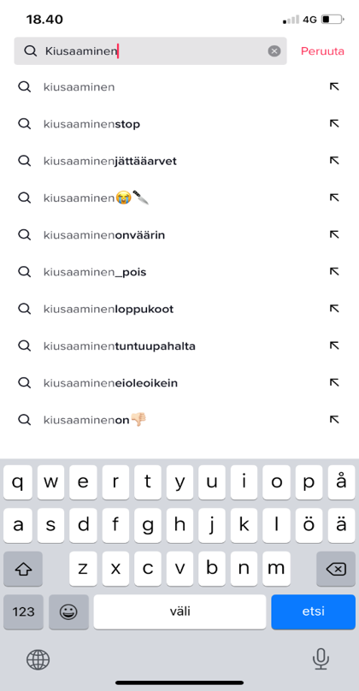
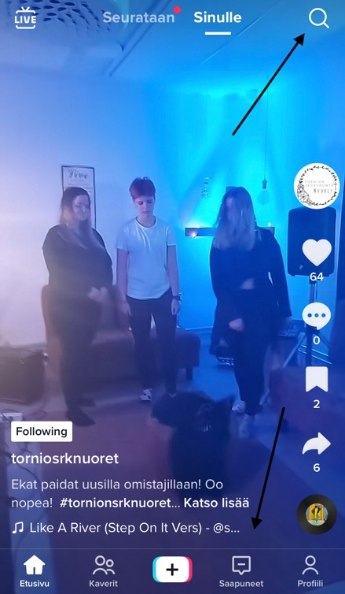
Yläkulmassa suurennuslasi ”etsi”, jolla voit hakea sopivilla hakusanoilla samalla lailla kuin YouTubessa ja Instagramissa.
Mitä enemmän haetaan tietyillä hakusanoilla ja katsotaan sitä kautta löytyneitä TikTokeja, alkaa TikTok automaattisesti tarjoamaan saman tyylisiä videoita etusivulle.

Slide 37
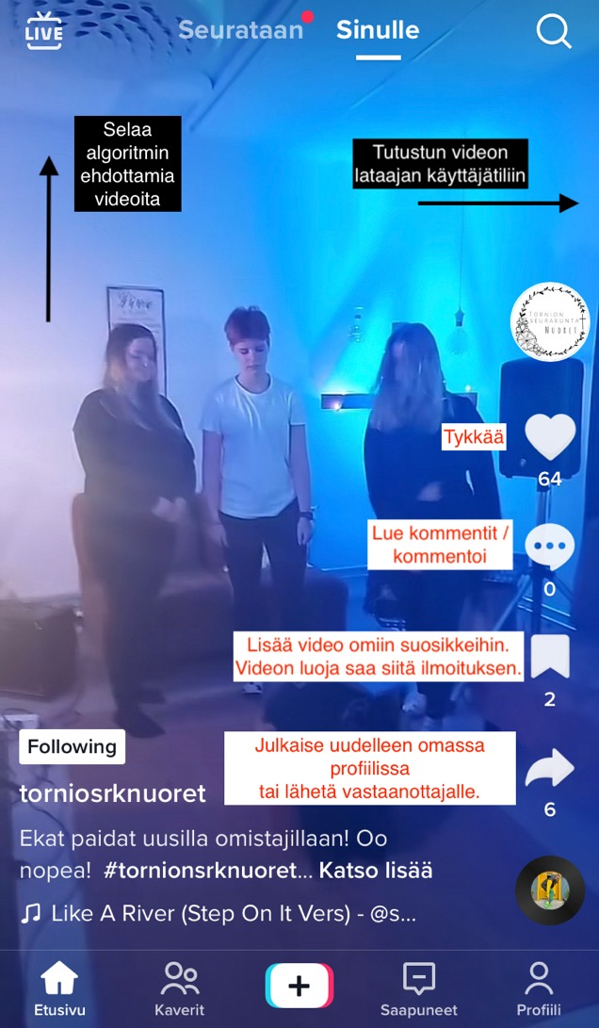
Vierittämällä Sinulle -sivua ylöspäin voit selata kotisivulla esiintyviä videoita.
Pyyhkäisemällä puolestaan vasemmalle pääset katsomaan videon tekijän käyttäjäprofiilia.
Vaihtamalla ylärivin valikosta Seurataan -sivun pääset katsomaan uusimpia videoita seuraamiltasi käyttäjiltä.
Oikeassa reunassa erilaiset toiminnot, miten voit tykätä/kommentoida/lisätä suosikkeihin/julkaista uudelleen katsomasi TikTokin.

Slide 38
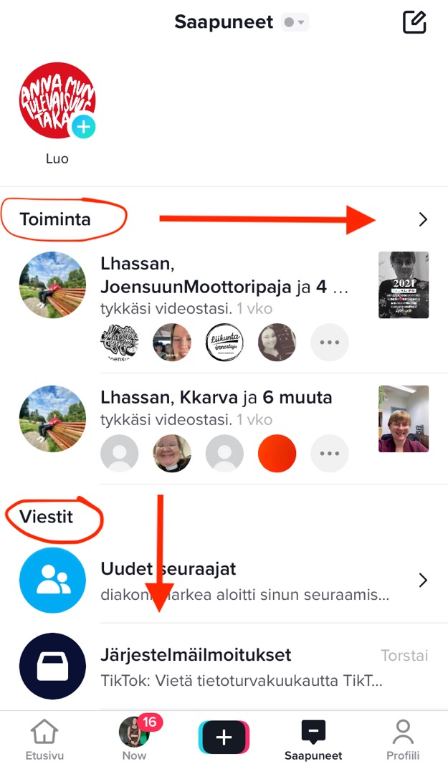


Muiden sosiaalisen median sovellusten tapaan TikTokissa on myös mahdollisuus yksityisviesteihin alareunan valikosta löytyvässä ”Saapuneet”-sivulla.
Ensin esitellään toimintaa, jota pääsee katsomaan lisää oikean reunan nuolen takaa.
Viestit pääsee lukemaan vierittämällä sivua alaspäin.
Uuden viestin seuraajien kanssa voi aloittaa yläkulmassa olevasta paperin ja kynän kuvasta.

Slide 39
Päivystäminen
SaapasChat
Ns. nopea päivystäminen

Slide 40
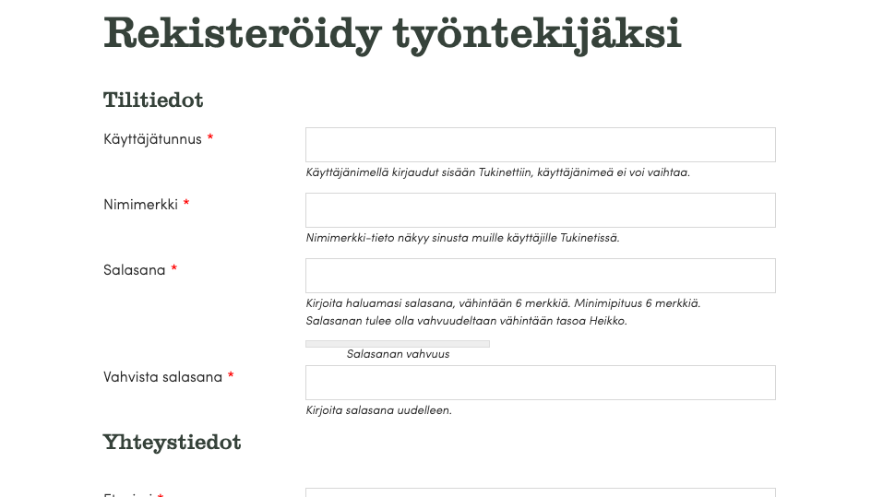
Tukinet.net tunnus
Saat linkin, jota kautta teet tunnuksen
  Nimimerkkinä haluamasi nimi + Saapas. Esim. Anna_Saapas
  Muista vaihtaa alasvetovalikosta työntekijän tilalle vapaaehtoinen

Slide 41
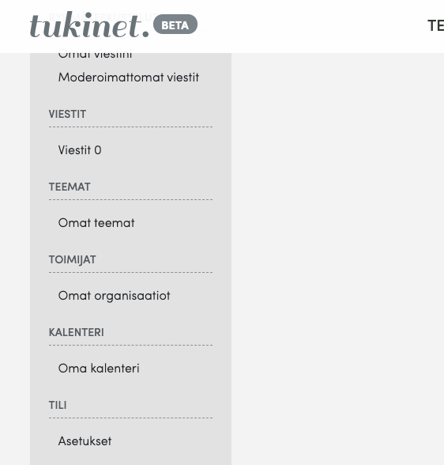


Tukinet.net tunnus
Saadaksesi profiilikuvaksi Saapas-logon
Kirjaudu sisään
Mene kohtaan ASETUKSET

Slide 42
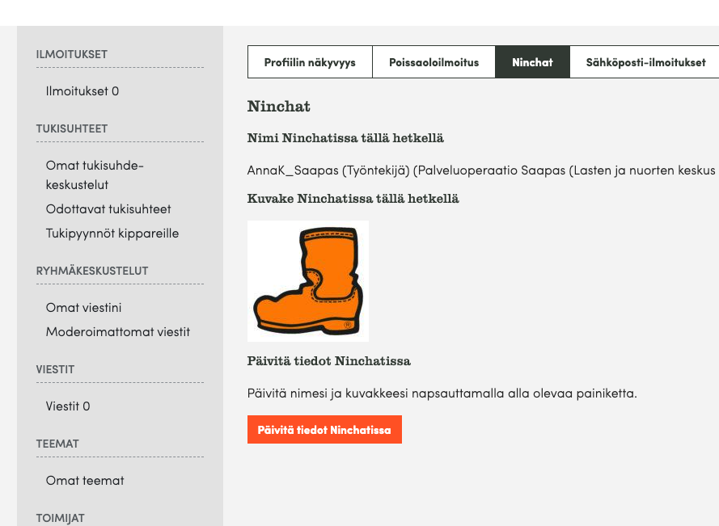
Tukinet.net tunnus
Valitse asetusten yläreunasta NINCHAT
Jos kuvake on Saapas-logo, on kaikki kunnossa
Muuten paina PÄIVITÄ TIEDOT NINCHATISSA

Slide 43
SaapasChat
SaapasChat on ryhmächat, joka on tarkoitettu nuorille.
Chatissa keskustellaan yhdessä aiheesta mikä keskusteluttaa juuri sillä kertaa.
Chatissa on yleensä 2-3 vapaaehtoista ja maksimissaan 10 nuorta ja sen kesto on 1 - 1,5 tuntia.
Chat on nopeatempoista jatkuvaa keskustelua nuorten nostamista asioista. Aiheet voivat olla hyvinkin arkisia esim. ruuanlaittoon liittyvää keskustelua tai hyvin raskaita ja henkilökohtaisia. Tämä on hyvä huomioida jo ennen chatin alkua.
Notes:
Toki jos juttu ei lähde liikkeelle itsestään voi kysellä miten on viikko/päivä jne mennyt?, mitä suunnitelmia tälle päivälle…

Slide 44
SaapasChat
Chat avataan ja suljetaan aina sovittuna/ilmoitettuna aikana, ei siis liian aikaisin eikä liian myöhään.
Noin 5-10 minuuttia ennen chatin loppumista tehdään tsemppaus mukana olleille ja kerrotaan, milloin on seuraava SaapasChat (xx.x.20xx klo xx.xx)
Muistetaan toivottaa kaikki mukaan tulijat erikseen tervetulleiksi chattiin, huomioidaan näin jokainen.
    Viestin kohdentaminen tietylle nimimerkille: kirjoita nimimerkin alku ja paina tabulaattoria*, niin nimimerkki ilmestyy kokonaisuudessaan. (*Caps lockin yläpuolella ”Tab / I← / →I” kuvio usein näppäimessä)
Pyritään yhteiseen keskusteluun koko porukan kanssa
On hyvä sopia, kuka keskittyy kenenkin kanssa keskusteluun, jos keskustelijoita on paljon

Slide 45
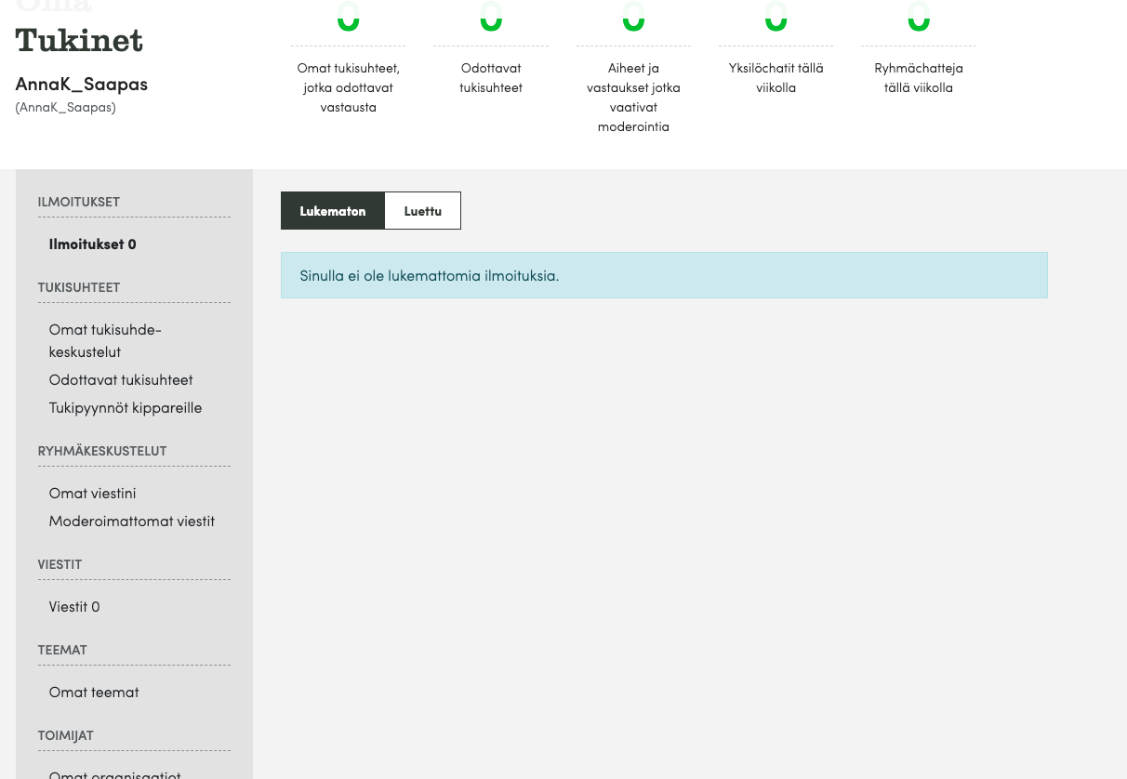


SaapasChat
Kirjautumisen jälkeen
Klikkaa OMA TUKINET
Siirry sieltä kohtaan
OMAT TEEMAT

Slide 46
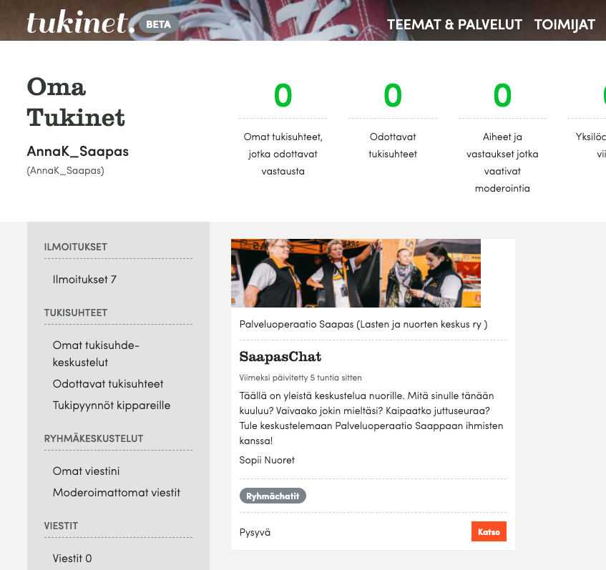

SaapasChat
Valitse SaapasChat klikkaamalla otsikkoa

Slide 47
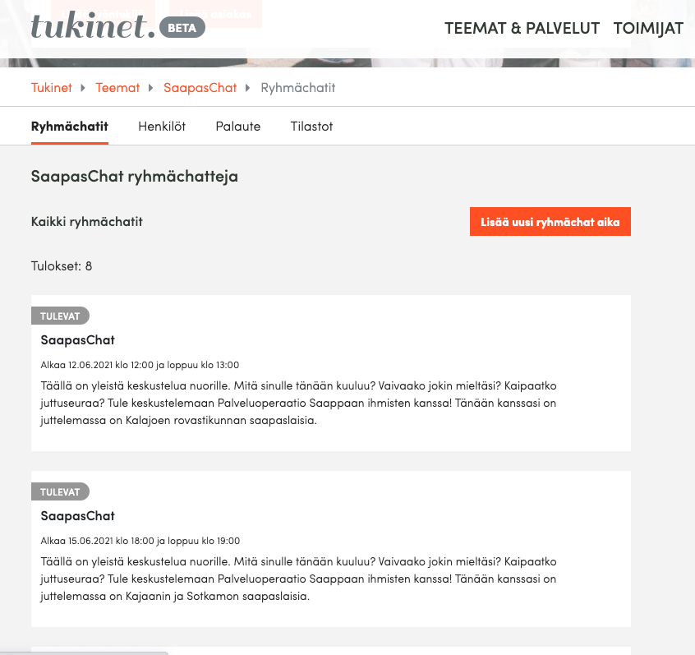

SaapasChat
Klikkaa sitä SaapasChattia johon olet liittymässä
Ole tarkkana, ettet käynnistä toisen päivän chattia.
  Chataika nollautuu ja häviää listasta.

Slide 48
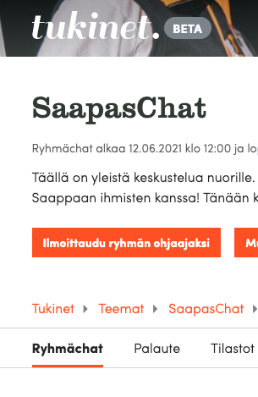
SaapasChat
Klikkaa ILMOITTAUDU RYHMÄNOHJAAJAKSI

Slide 49
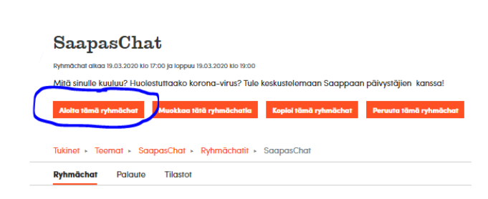
SaapasChat
Klikkaa aloita tämä ryhmächat
Sopikaa etukäteen kuka avaa chatin
Jos toinen on avannut jo chatin, kohdassa lukee liity ryhmächattiin

Slide 50
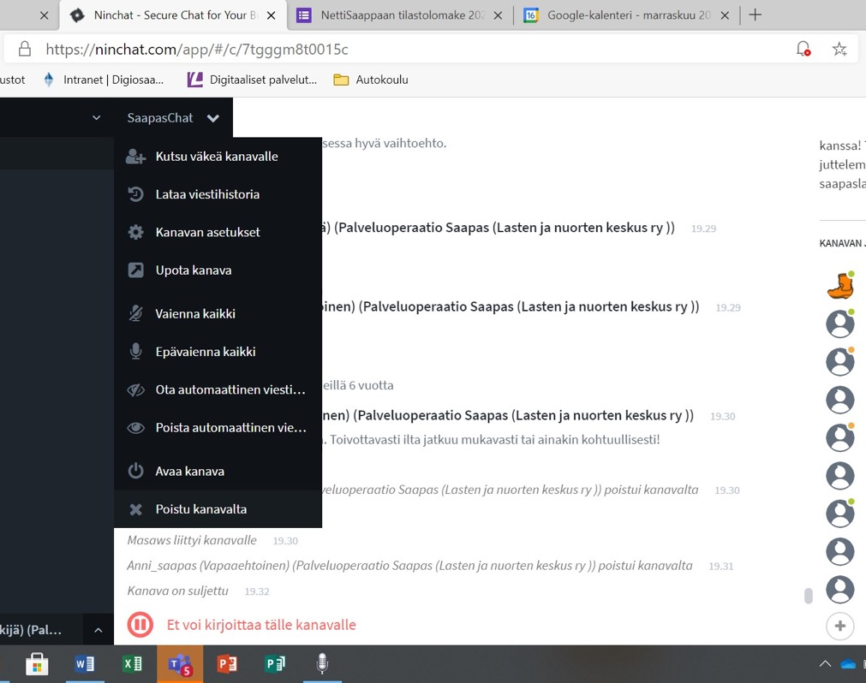

SaapasChat
Poistu kanavalta painamalla yläreunan SaapasChatin alta löytyvästä valikosta POISTU KANAVALTA

Slide 51
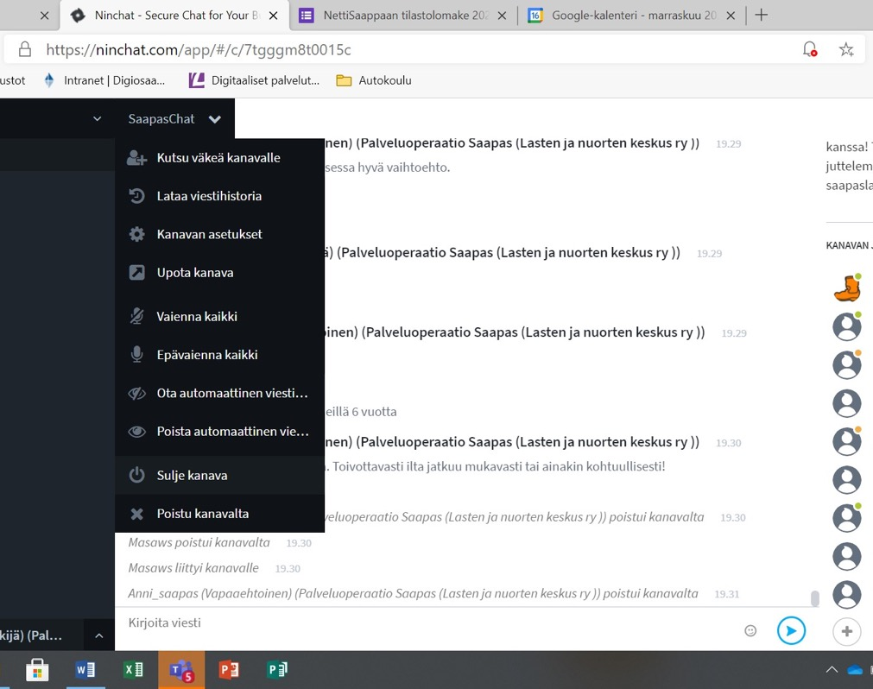
SaapasChat
Klikkaa SaapasChatin vieressä olevaa väkästä ja sieltä sulje kanava
Muista aina sulkea kanava, koska muuten se jää ”päälle”.

